Slide 1

Computação Evolucionária Particle Swarm Optimization (PSO)
Gabriela Nunes Lopes
gabrielanuneslopes@ufmg.br
DEE / UFMG

Slide 2
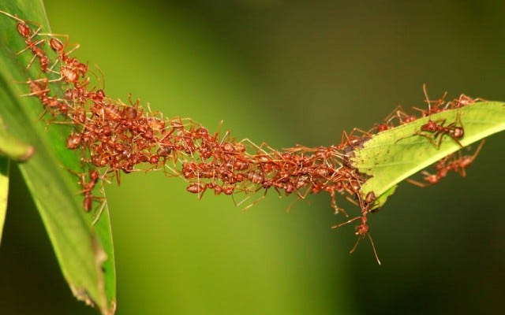
Contexto
A Inteligência de Enxame (ou swarm intelligence) trata do comportamento coletivo de uma população de indivíduos.
As principais propriedades dessas populações são que todos os indivíduos têm a mesma regra simples da qual o comportamento coletivo global não pode ser previsto. Além disso, os indivíduos só podem se comunicar dentro de seus bairros locais.
O resultado dessa interação local define o comportamento coletivo, que é desconhecido para os indivíduos isolados.

Slide 3
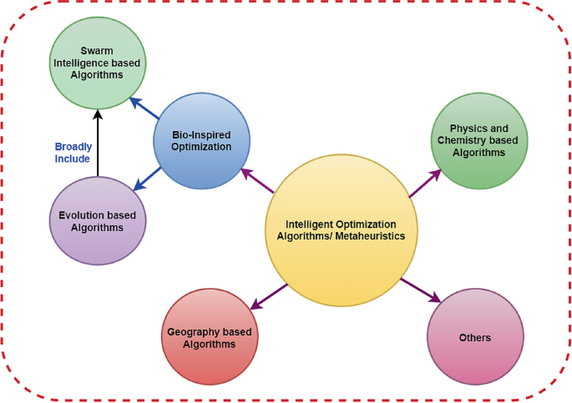
Contexto
O mundo da Inteligência de Enxame Computacional contém várias abordagens para lidar com problemas de otimização.
A Otimização por Enxame de Partículas (PSO) e a Otimização por Colônia de Formigas (ACO) são algumas das mais populares, e serão estudadas na nossa disciplina.

Slide 4
Introdução

Slide 5
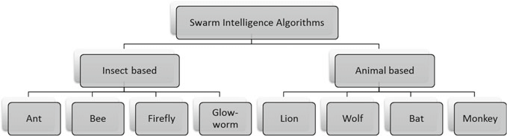
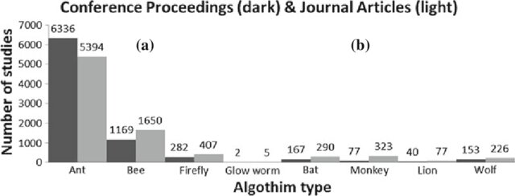
Introdução
A Inteligência de Enxame é um fenômeno conhecido da natureza: um grupo de animais ou enxames de insetos como formigas e moscas, bandos de pássaros e cardumes de peixes.
Esses exemplos têm características comuns para um comportamento coletivo: indivíduos simples, regras simples para todos e interações locais. Na natureza, até mesmo podemos encontrar enxames heterogêneos que contêm indivíduos com várias habilidades, como formigas trabalhadoras e rainhas.

Slide 6
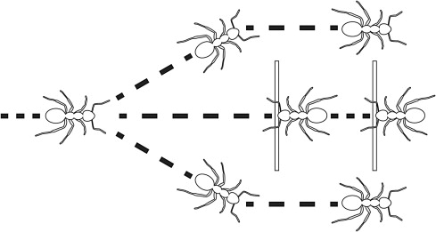
Introdução
A característica comum principal é que o comportamento global e coletivo não pode ser concluído com base nas regras dos indivíduos isolados. Esse fenômeno é conhecido como emergência. Na literatura, a emergência é explicada por "O todo é maior do que a soma das partes".
Sistemas biológicos auto-organizados geram alguns padrões ou estruturas ao longo do tempo. Um exemplo proeminente aqui é uma trilha de formigas que é construída por formigas forrageiras enquanto encontram o caminho mais curto para o alimento.

Slide 7
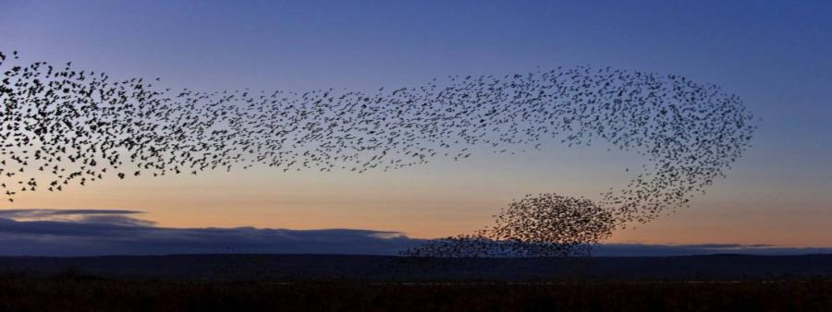
Introdução
Outro exemplo é a formação de voo de pássaros. Em sistemas físicos e químicos, estruturas dissipativas são formadas em sistemas não lineares. Até mesmo as estruturas moleculares podem ser vistas como um fenômeno de emergência.

Slide 8
Particle Swarm Optimization (PSO)

Slide 9
Conceito
A técnica de Otimização por Nuvem de Partículas (ONP) ou Particle Swarm Optimization (PSO) foi desenvolvida por James Kennedy (psicólogo) e Russell Eberhart (engenheiro) em 1995, com base no comportamento de pássaros em revoadas e modelado pelo biólogo Frank Heppner.
Baseia-se no comportamento social dos pássaros em revoadas, cardumes de peixes e enxames de abelhas. Algoritmicamente, tem-se um conjunto de partículas que percorrem o espaço de busca apresentando comportamentos aleatórios em relação à individualidade e à sociabilidade.
A individualidade de uma partícula está relacionada à ênfase dada, em seus movimentos, à melhor solução já encontrada por ela mesma, enquanto sua sociabilidade reflete o grau de importância dado por ela à melhor solução já encontrada por seus vizinhos

Slide 10
Conceito
O conceito de vizinhança em PSO não é o mesmo utilizado pelas metaheurísticas de busca por entornos, pois cada partícula, associada a uma solução que evolui, é vizinha de um conjunto de partículas que nunca é alterado.
A estrutura de vizinhanças é construída de forma que os progressos obtidos em cada região tenham influência, potencialmente, em todas as partículas.
Aplicações comuns de PSO:
- Evolução de redes neurais artificiais;
- Extração de regras de RNAs;
- Escalonamento de tarefas (Multi-objective Job shop scheduling);
- Problema do Caixeiro Viajante;
- Roteamento de veículos (Capacitated Vehicle Routing);
- Caminho ótimo para operações de perfuração automatizadas;
- Mineração de dados para tarefas de classificação;
- Posicionamento de bases em computação móvel; e
- Aproximação poligonal ótima de curvas digitais.

Slide 11
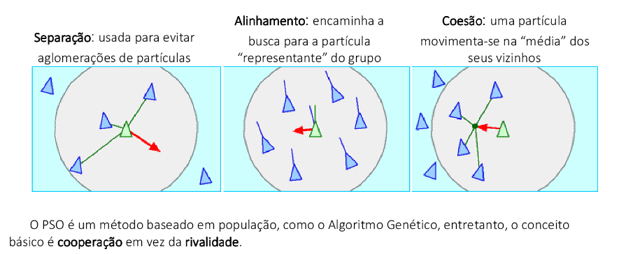
Conceito

Slide 12
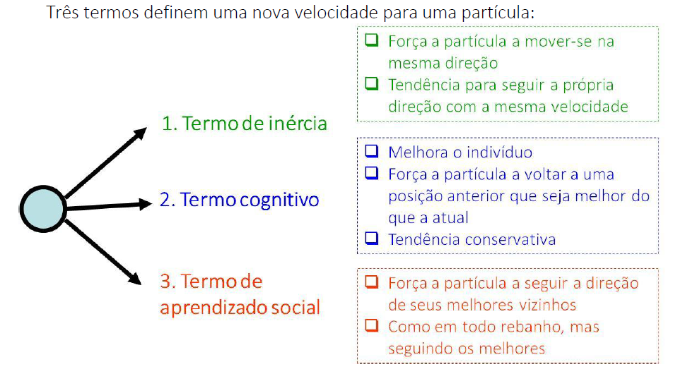
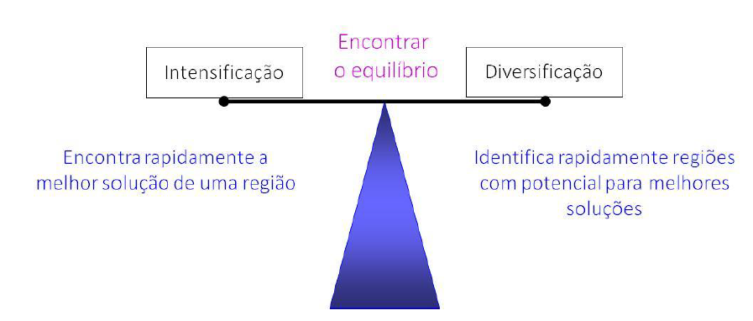
Conceito

Slide 13
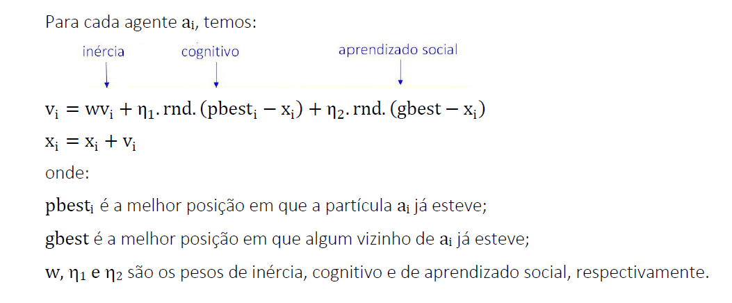
Conceito

Slide 14
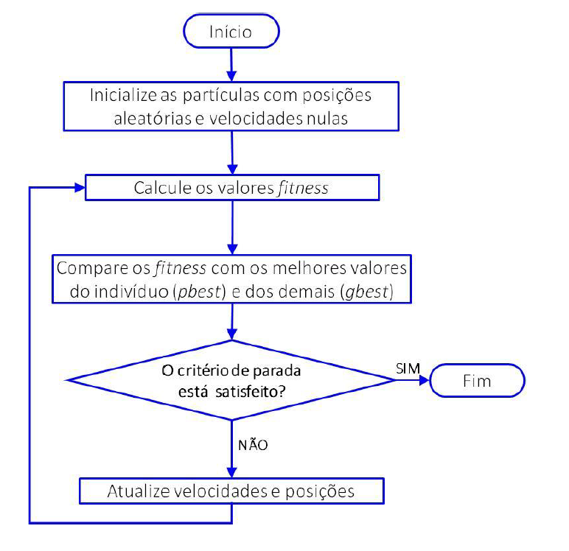
Conceito

Slide 15
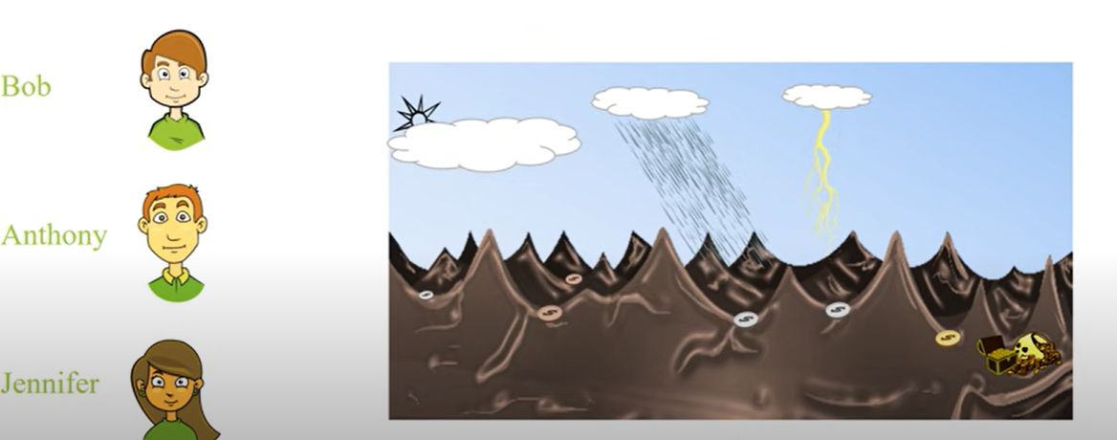
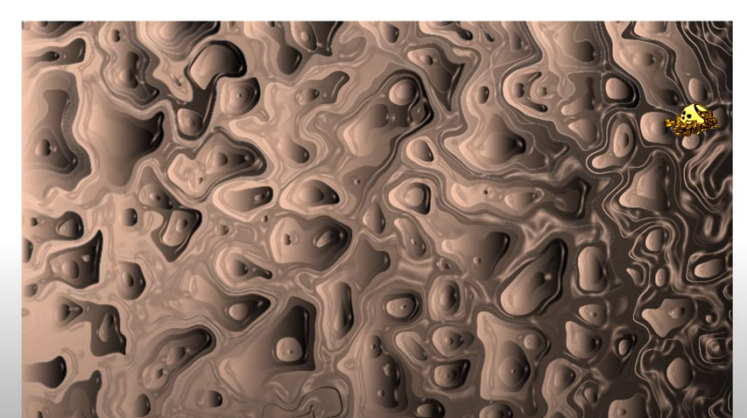
Exemplo Ilustrativo
Imagine que três pessoas buscam por um tesouro em um terreno.
Verifique o mapa do terreno:

Slide 16
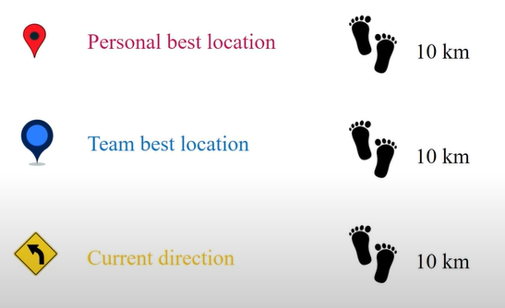
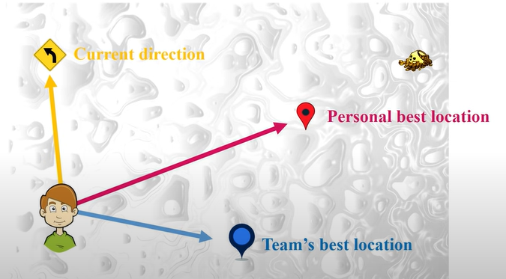
Exemplo Ilustrativo
Para encontrar, eles precisam seguir essas regras:
1 – Cada membro deve registrar o vale mais baixo encontrado até agora;
2 – Antes de cada movimento, eles tem que se comunicar para atualizar o melhor vale que eles encontraram até agora;
3 – Cada membro sabe a sua direção e eles seguem em direções diferentes. Eles precisam saber a direção atual de cada um.
A cada dia, eles se movem:

Slide 17
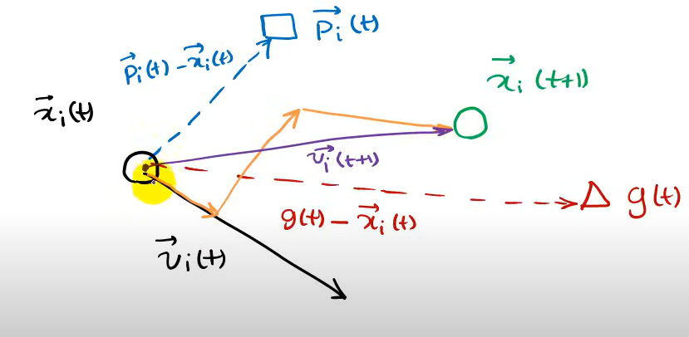
Exemplo Ilustrativo
De modo geral, ele move um pouco na direção que ele estava indo, um pouco na direção do seu melhor pessoal e um pouco na direção do melhor global.

Slide 18
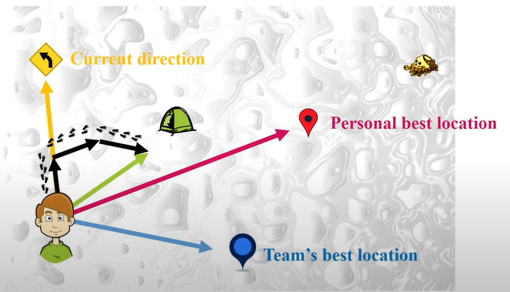
Exemplo Ilustrativo
Então, para o Bob, depois de um dia, teremos:
Se a posição do time é melhor que o personal best do Bob, ele precisa atualizar a direção;
Se o personal best do Bob for melhor que do resto do time, ele tem que informar o resto do time.

Slide 19
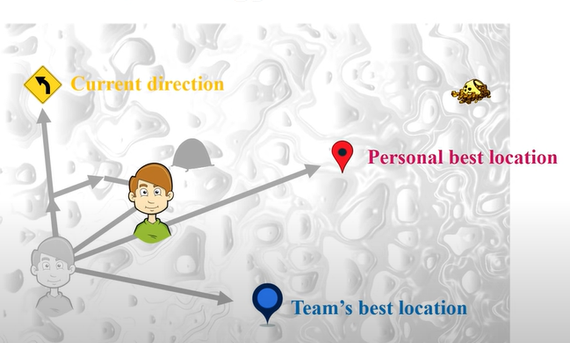
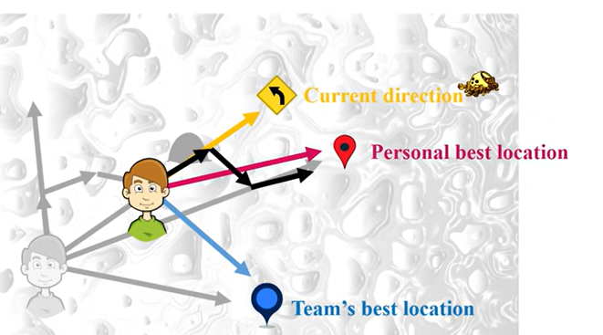
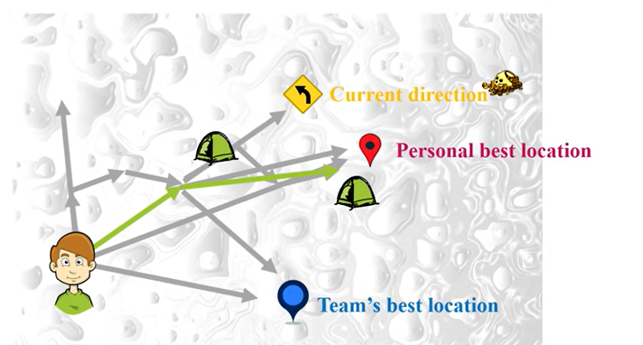
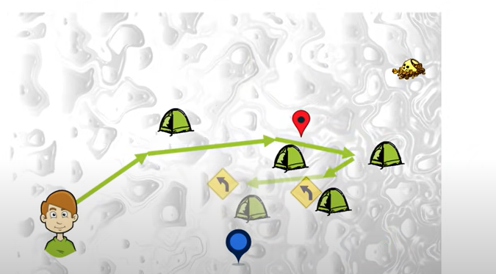
Exemplo Ilustrativo
No próximo dia, teremos:

Slide 20
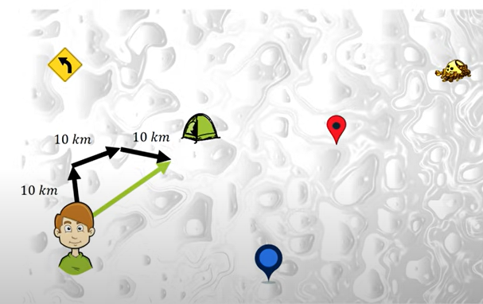
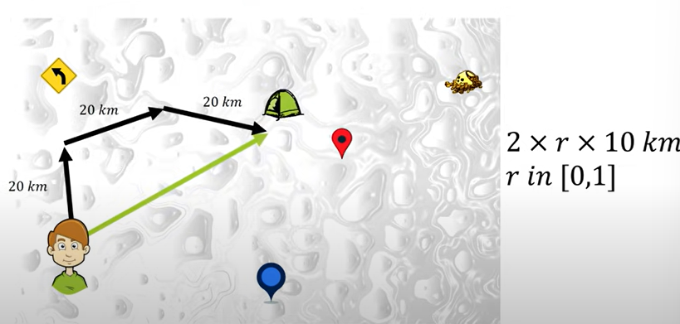
Exemplo Ilustrativo
O quanto ele caminha por dia (valor de r), tem influência no resultado. Por exemplo, poderíamos ter colocado r de 0 a 1 para 2 x r x10 km. Então:

Slide 21
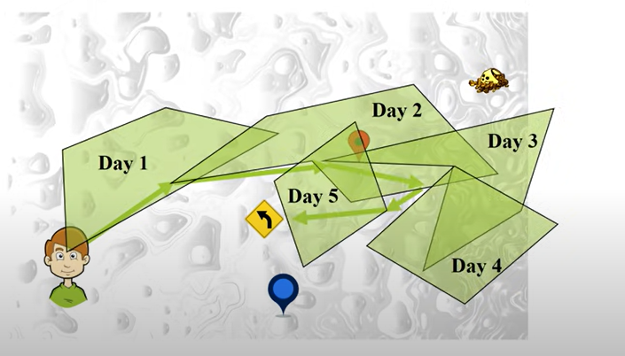
Exemplo Ilustrativo
É possível ter diferentes áreas em que ele poderia dormir a cada dia:

Slide 22
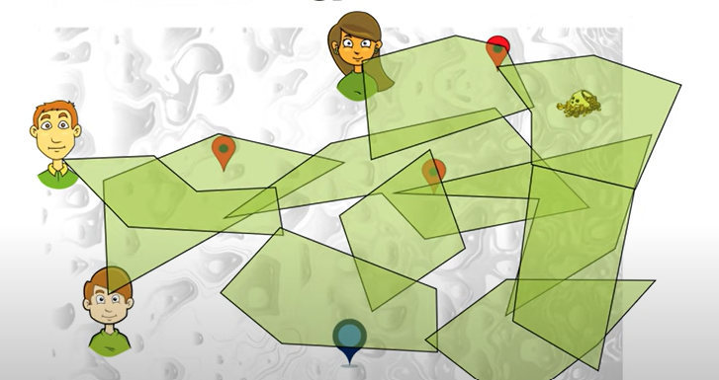
Exemplo Ilustrativo
Como eles são um time:

Slide 23
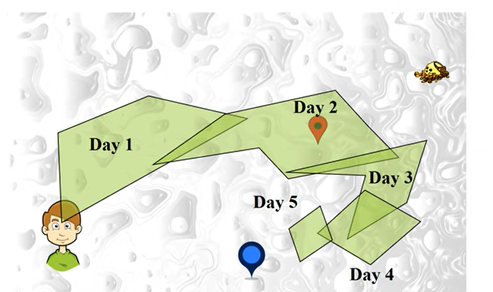
Exemplo Ilustrativo
Assim, quando eles estiverem chegando perto do tesouro, é possível reduzir o campo de busca (diminuir os km diários para fazer uma busca local).

Slide 24
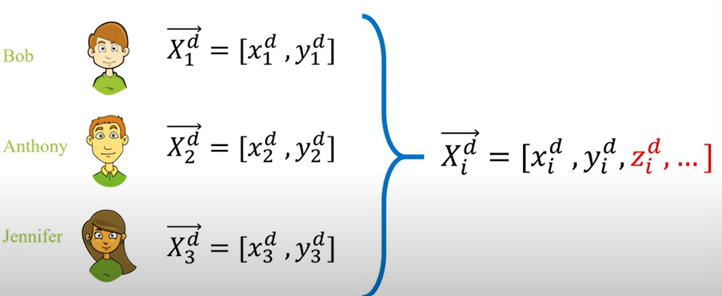
Exemplo Ilustrativo
Como isso fica matematicamente?
Primeiramente, podemos determinar as posições com base na dimensão do problema:

Slide 25
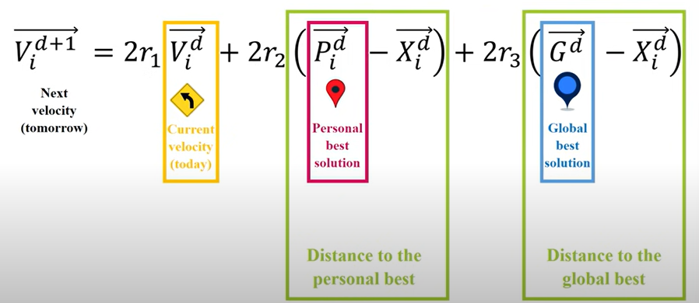
Exemplo Ilustrativo
Como isso fica matematicamente?
Para verificar a distância e velocidade, utilizamos o vetor chamado velocidade:

Slide 26
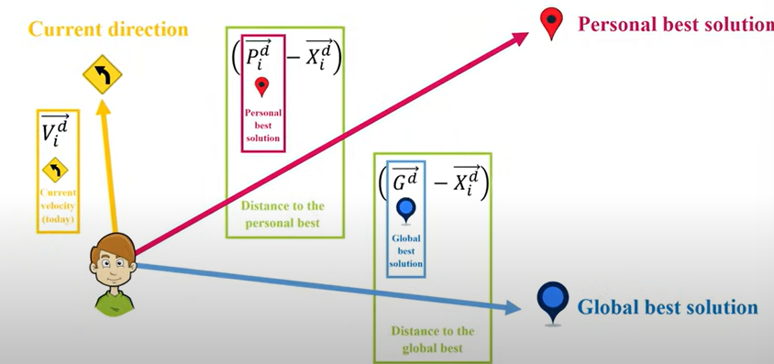
Exemplo Ilustrativo
Como cada componente fica no nosso exemplo?

Slide 27
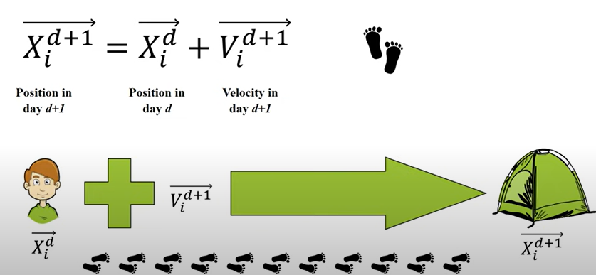
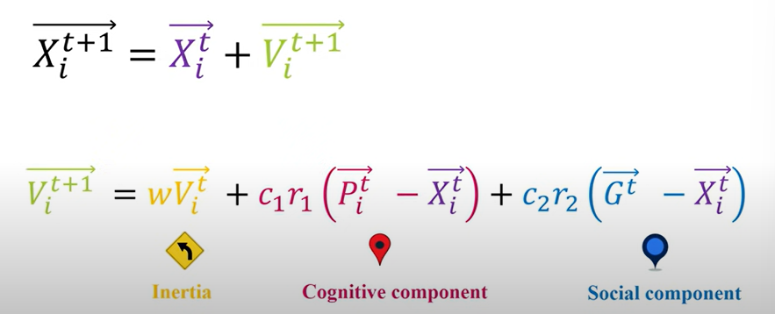
Exemplo Ilustrativo
Como cada componente fica no nosso exemplo?
Notes:
W normalmente inicia em 0.9 e acaba em 0.3

Slide 28
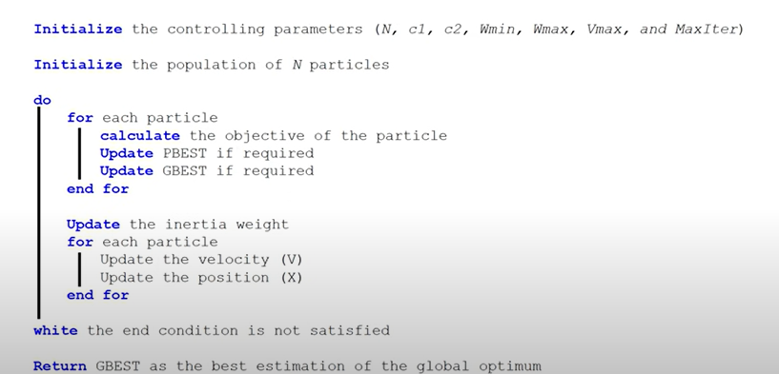
Exemplo Ilustrativo
Como fica o pseudocódigo?
Notes:
W normalmente inicia em 0.9 e acaba em 0.3

Slide 29
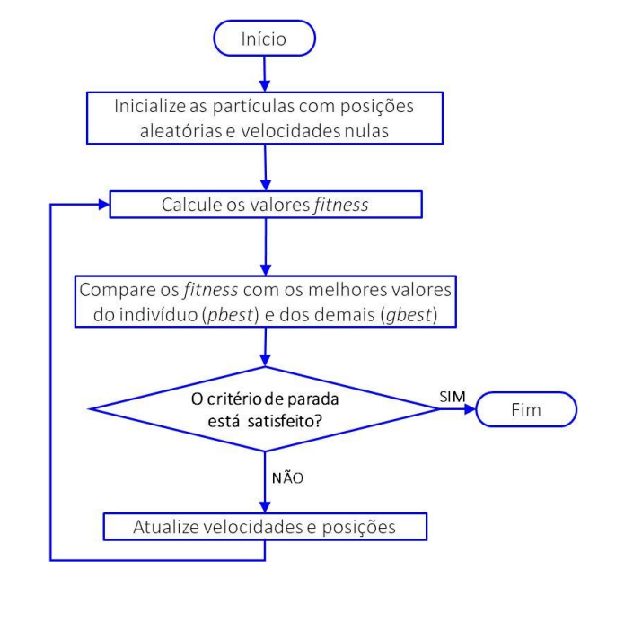
Exemplo Ilustrativo
Como fica o fluxograma?
Notes:
W normalmente inicia em 0.9 e acaba em 0.3

Slide 30
Influência dos Parâmetros na PSO

Slide 31
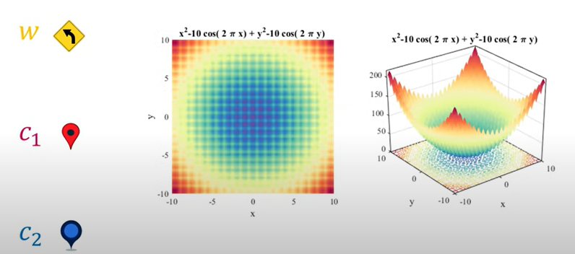
Influência dos Parâmetros na PSO
Para entender, vamos utilizar a seguinte função, cujo valor ótimo está na origem:

Slide 32
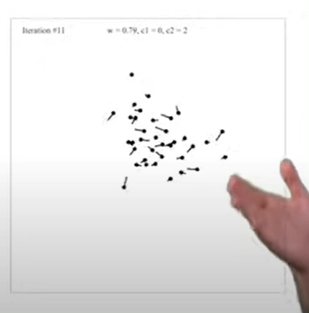
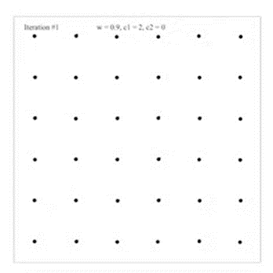
Influência dos Parâmetros na PSO
Os parâmetros φ1 e φ2, com os quais a força de "atração" em direção à memória pessoal e à memória global são controladas, são escolhidos aleatoriamente (no intervalo [0, 1]) em cada etapa.
Os chamados fatores de aprendizado, denotados por C1 e C2, são duas constantes que definem a quantidade de atração linear.
Vamos ilustrar o exemplo para C1 = 0 e c2 = 2/ (não há componente individual) / c1 =2 e c2 = 0 (não há componente global – as particular não compartilham informação);

Slide 33
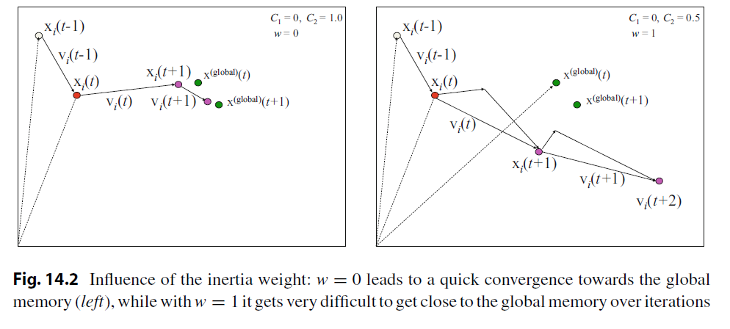
Influência dos Parâmetros na PSO
O peso de inércia w pode ser definido como um valor constante (<1, por exemplo, 0,4). Os valores pequenos de w forçam o enxame a uma convergência muito rápida em direção aos ótimos locais, enquanto os valores grandes têm o comportamento oposto.
Valores grandes de w fazem com que os passos de movimento se tornem maiores e maiores ao longo das iterações, o que leva a um comportamento explosivo. Nesse caso, a solução i não consegue se aproximar o suficiente da melhor solução global.
Os valores pequenos de w resultam em uma convergência muito rápida em direção à melhor solução global na população.
Com base nesse comportamento, podemos alterar w ao longo do tempo para que comece com valores grandes (adicionando alguma aleatoriedade no início da otimização) e diminua com o tempo. Ou seja, à medida que o tempo avança, a influência da (atual) velocidade da partícula diminui e, portanto, a influência (relativa) da atração da memória pessoal e global aumenta.
Geralmente, pode-se observar que depois de começar com uma velocidade bastante alta (causada pela atração em direção à memória global), as partículas se tornam mais lentas e mais lentas e finalmente param (quase) no melhor ponto descoberto pelo enxame.

Slide 34
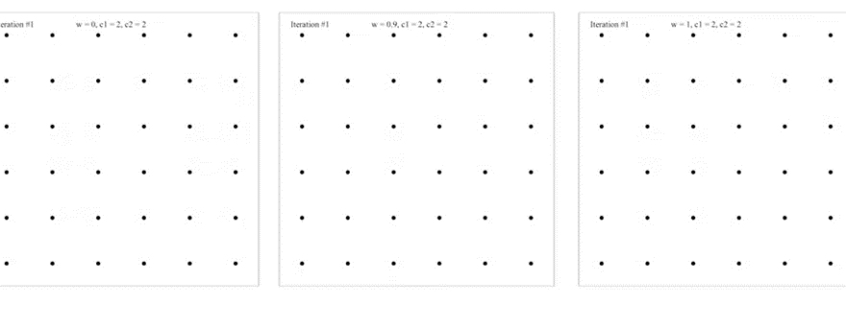
Influência dos Parâmetros na PSO
No nosso exemplo, teremos que: a) w=0, b) w=0,9 e diminui com o tempo e c) w =1. Qual a influência?

Slide 35
PSO x Algoritmos Genéticos

Slide 36
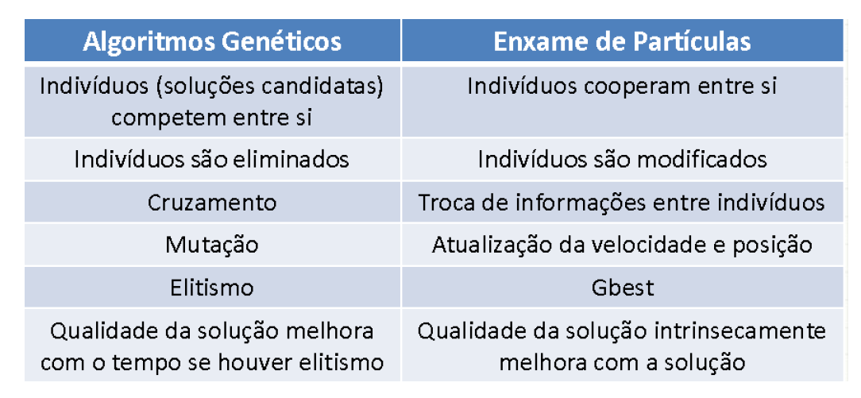
PSO x Algoritmos Genéticos

Slide 37
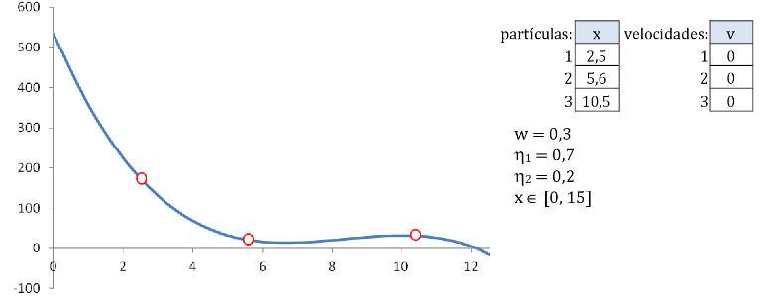
Exemplo didático
Utilize o algoritmo de PSO para encontrar uma aproximação do valor mínimo da função f(x) = (x-4)² - (x-8)³ + 5 com as três partículas dadas abaixo , usando 10 iterações completas.

Slide 38
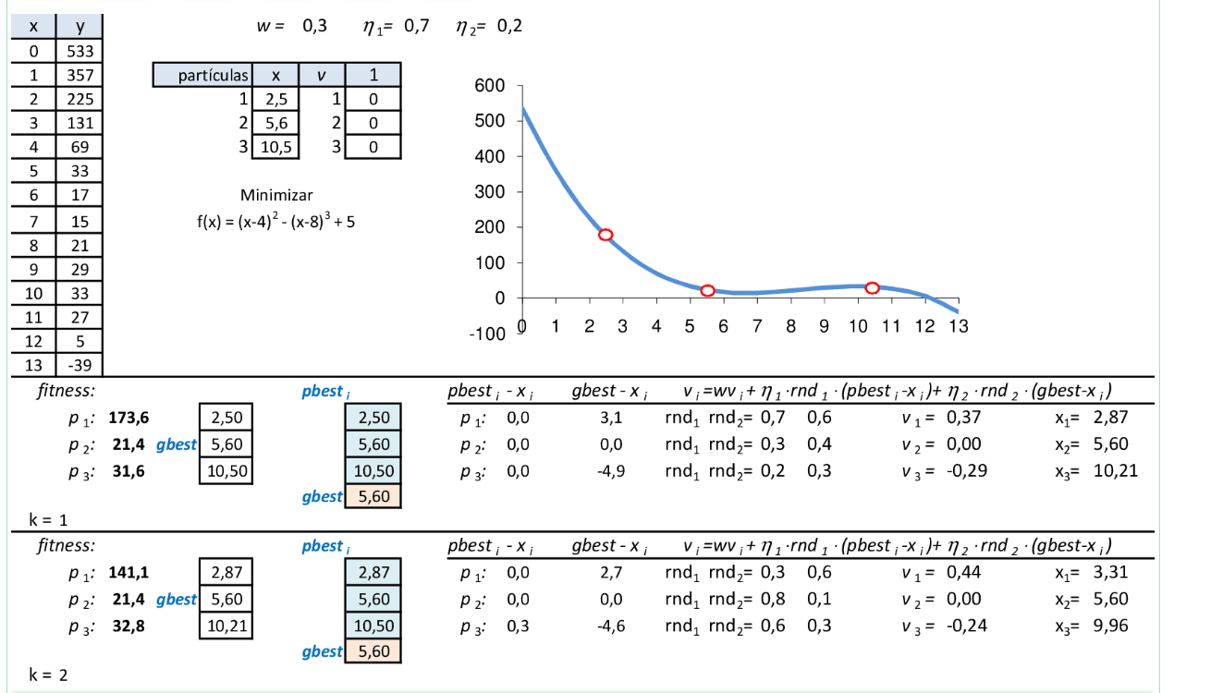
Exemplo didático
Com os parâmetros indicados, temos as 2 primeiras iterações da técnica. A melhor partícula é p₂ nestas iterações, com f(x) = 21,4. As melhores posições de cada partícula pbest_{i} são suas novas posições.

Slide 39
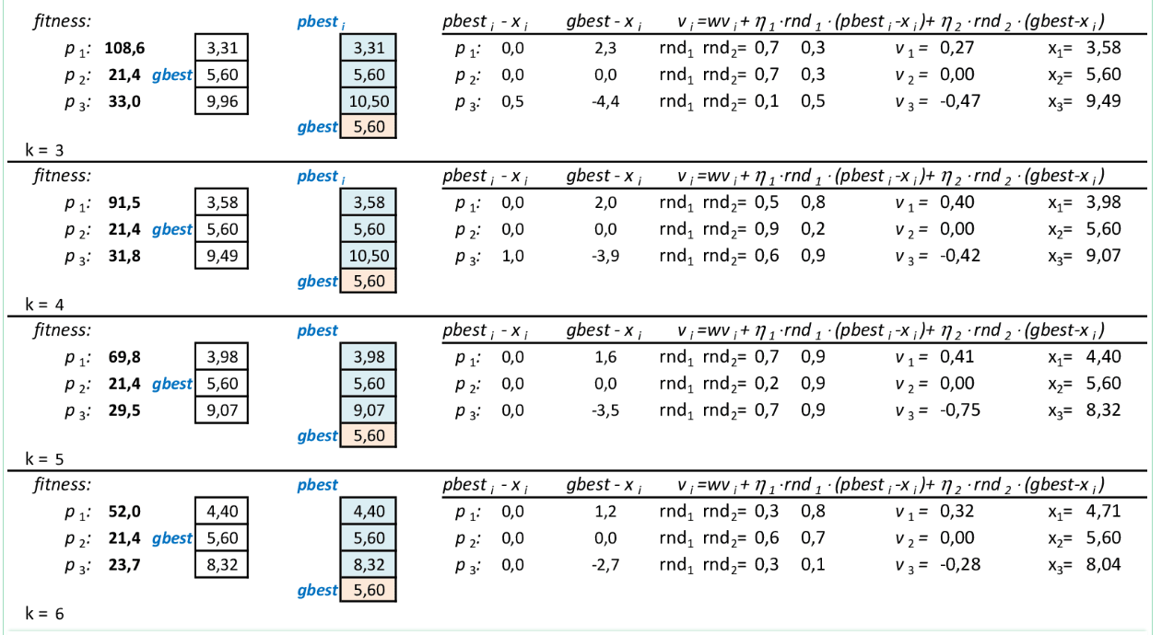
Exemplo didático
Nas 4 iterações seguintes, temos que a melhor partícula continua sendo p2, com f(x) = 21,4.

Slide 40
Exercício 1
Opte por implementar esse exercício ou no excel ou em linguagem de programação de forma analítica (sem biblioteca).
* Se for no excel: continue a resolução desse exercício por mais 8 iterações de forma analítica e interprete o resultado. Pode iniciar de onde o exemplo parou!
Se for implementar programando, faça no mínimo 14 iterações. Confira os resultados das primeiras iterações com os apresentados no slide anterior!

Slide 41
Exemplos de Aplicação

Slide 42
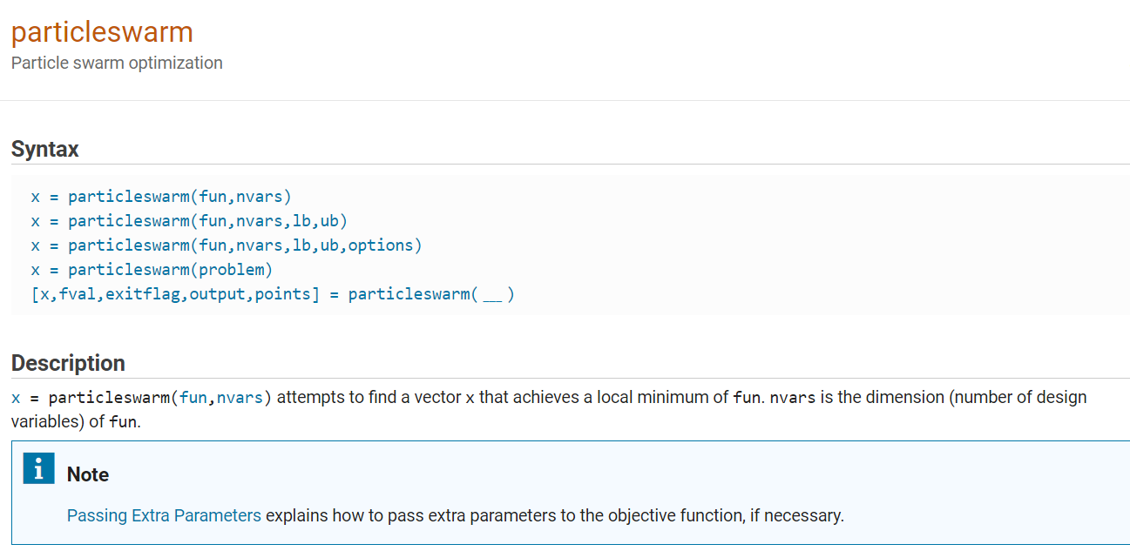
Dicas
No Matlab, utilize a função: particleswarm

Slide 43
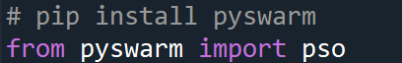
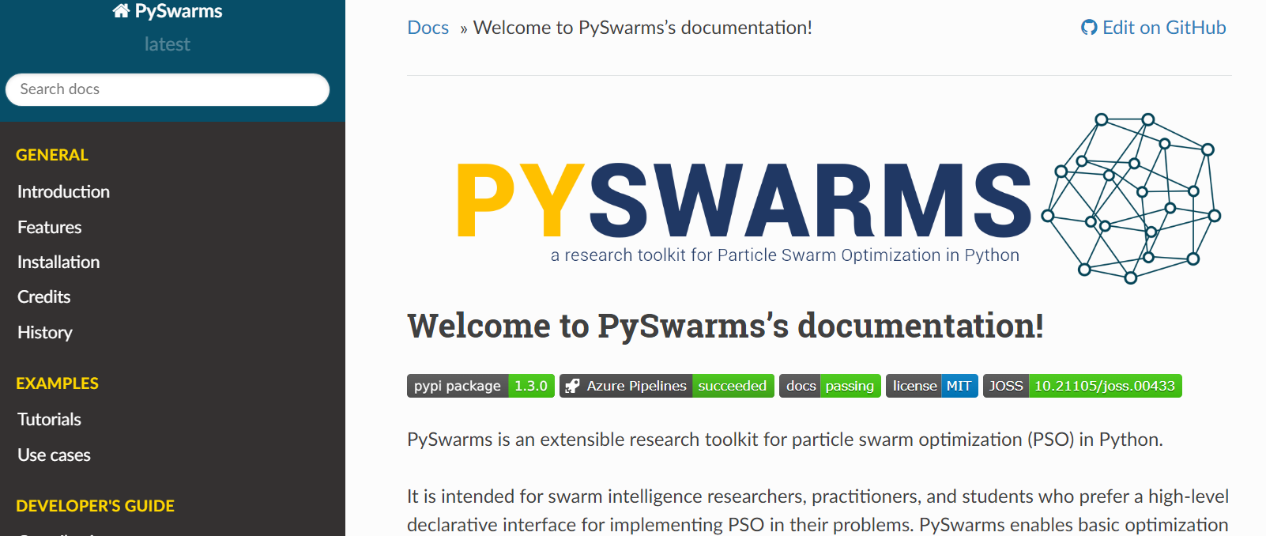
Dicas
No Python, utilize a biblioteca: pyswarm

Slide 44
Exercício 2 – x²
Minimização da função || x||² (mesma coisa que a soma de x² de i de 1 até n.)
Utilize o universo de discurso de -10 a 10, com 1000 iterações e 5 variáveis de decisão. O tamanho da população é de 50 partículas.
Considere w de 0.1 a 1.1, c1 = 2 e c2 = 2.
Utilize a sua linguagem de programação de preferência e apresente os resultados. Pode usar toolbox/ bibliotecas.

Slide 45
Exercício 2 – x²
Após finalizar a implementação, responda as seguintes perguntas:
(a) A partir de qual iteração o algoritmo começa a convergir? Poderíamos então diminuir o número de iterações?
(b) Qual a influência de c1 e c2 nos resultados? Modifique os valores e verifique as respostas.
(c) Se o universo de discurso for de -1000 a 1000, há alguma mudança nos exercícios anteriores? E em relação ao tempo de processamento?

Slide 46
Exercício 3 – x³ (com bibliotecas)
Agora, deseja-se maximizar a função x³ num universo de discurso de 0 a 35. Quanto às configurações, considere as mesmas que no exercício anterior. Plote os resultados e tempo de processamento e os explique.
Quais as diferenças na implementação da função de maximização para a de minimização?

Slide 47
Referências
Rudolf Kruse, Christian Borgelt, Christian Braune, Sanaz Mostaghim Matthias Steinbrecher. “Computational Intelligence: A methodological introduction.”

